Slide 1



Flutter ile Mobil Uygulama Geliştirme
3. Bölüm
Dr. Sevdanur GENÇ
https://github.com/SevdanurGENC

Slide 2

Ajanda
Display Local Images
Display Images From Internet

Slide 3

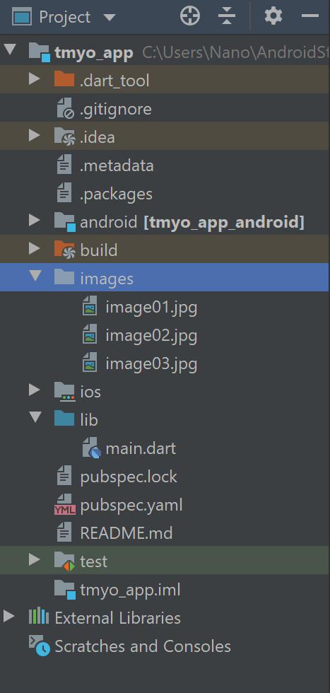
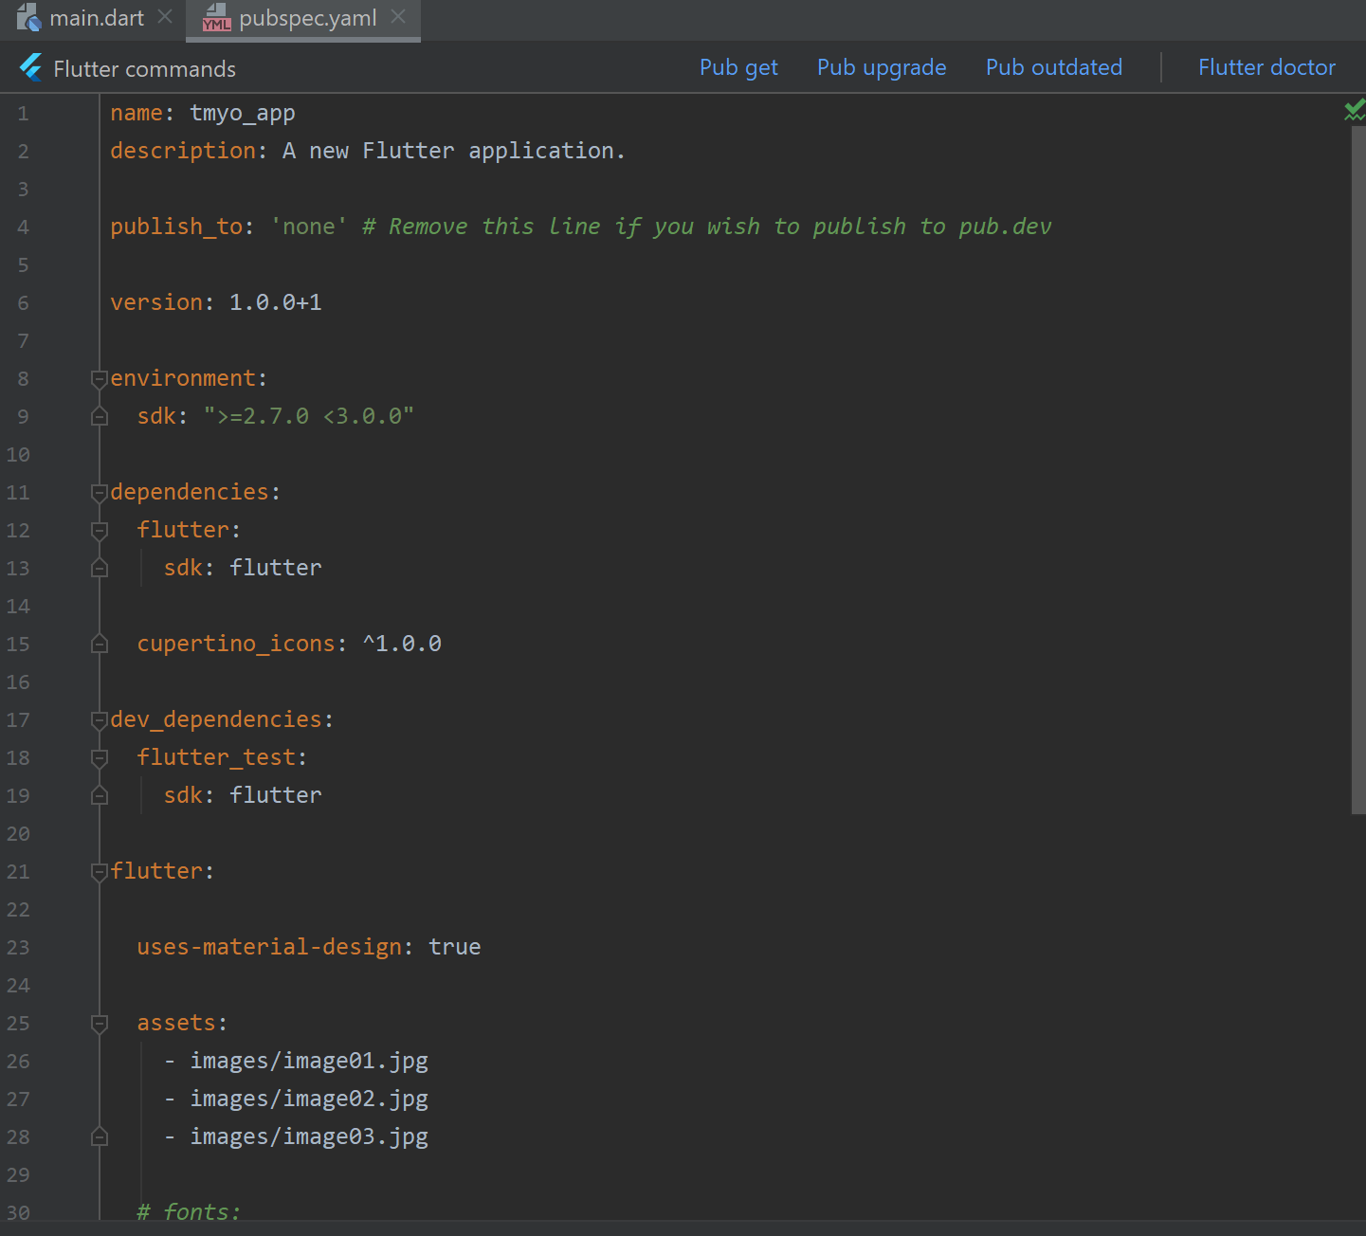
Display Local Images

Slide 4
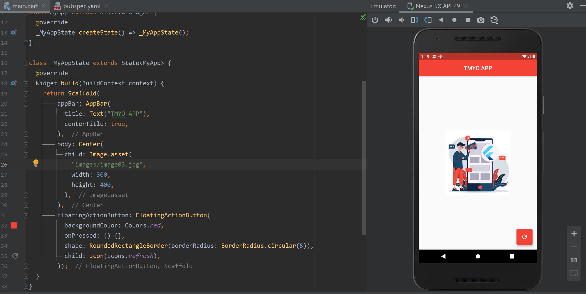
Display Local Images

Slide 5
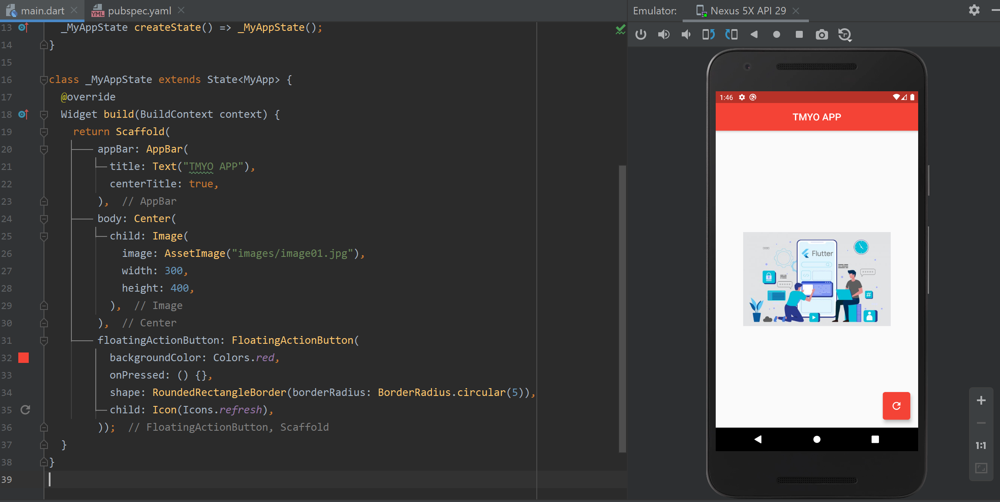
Display Local Images

Slide 6
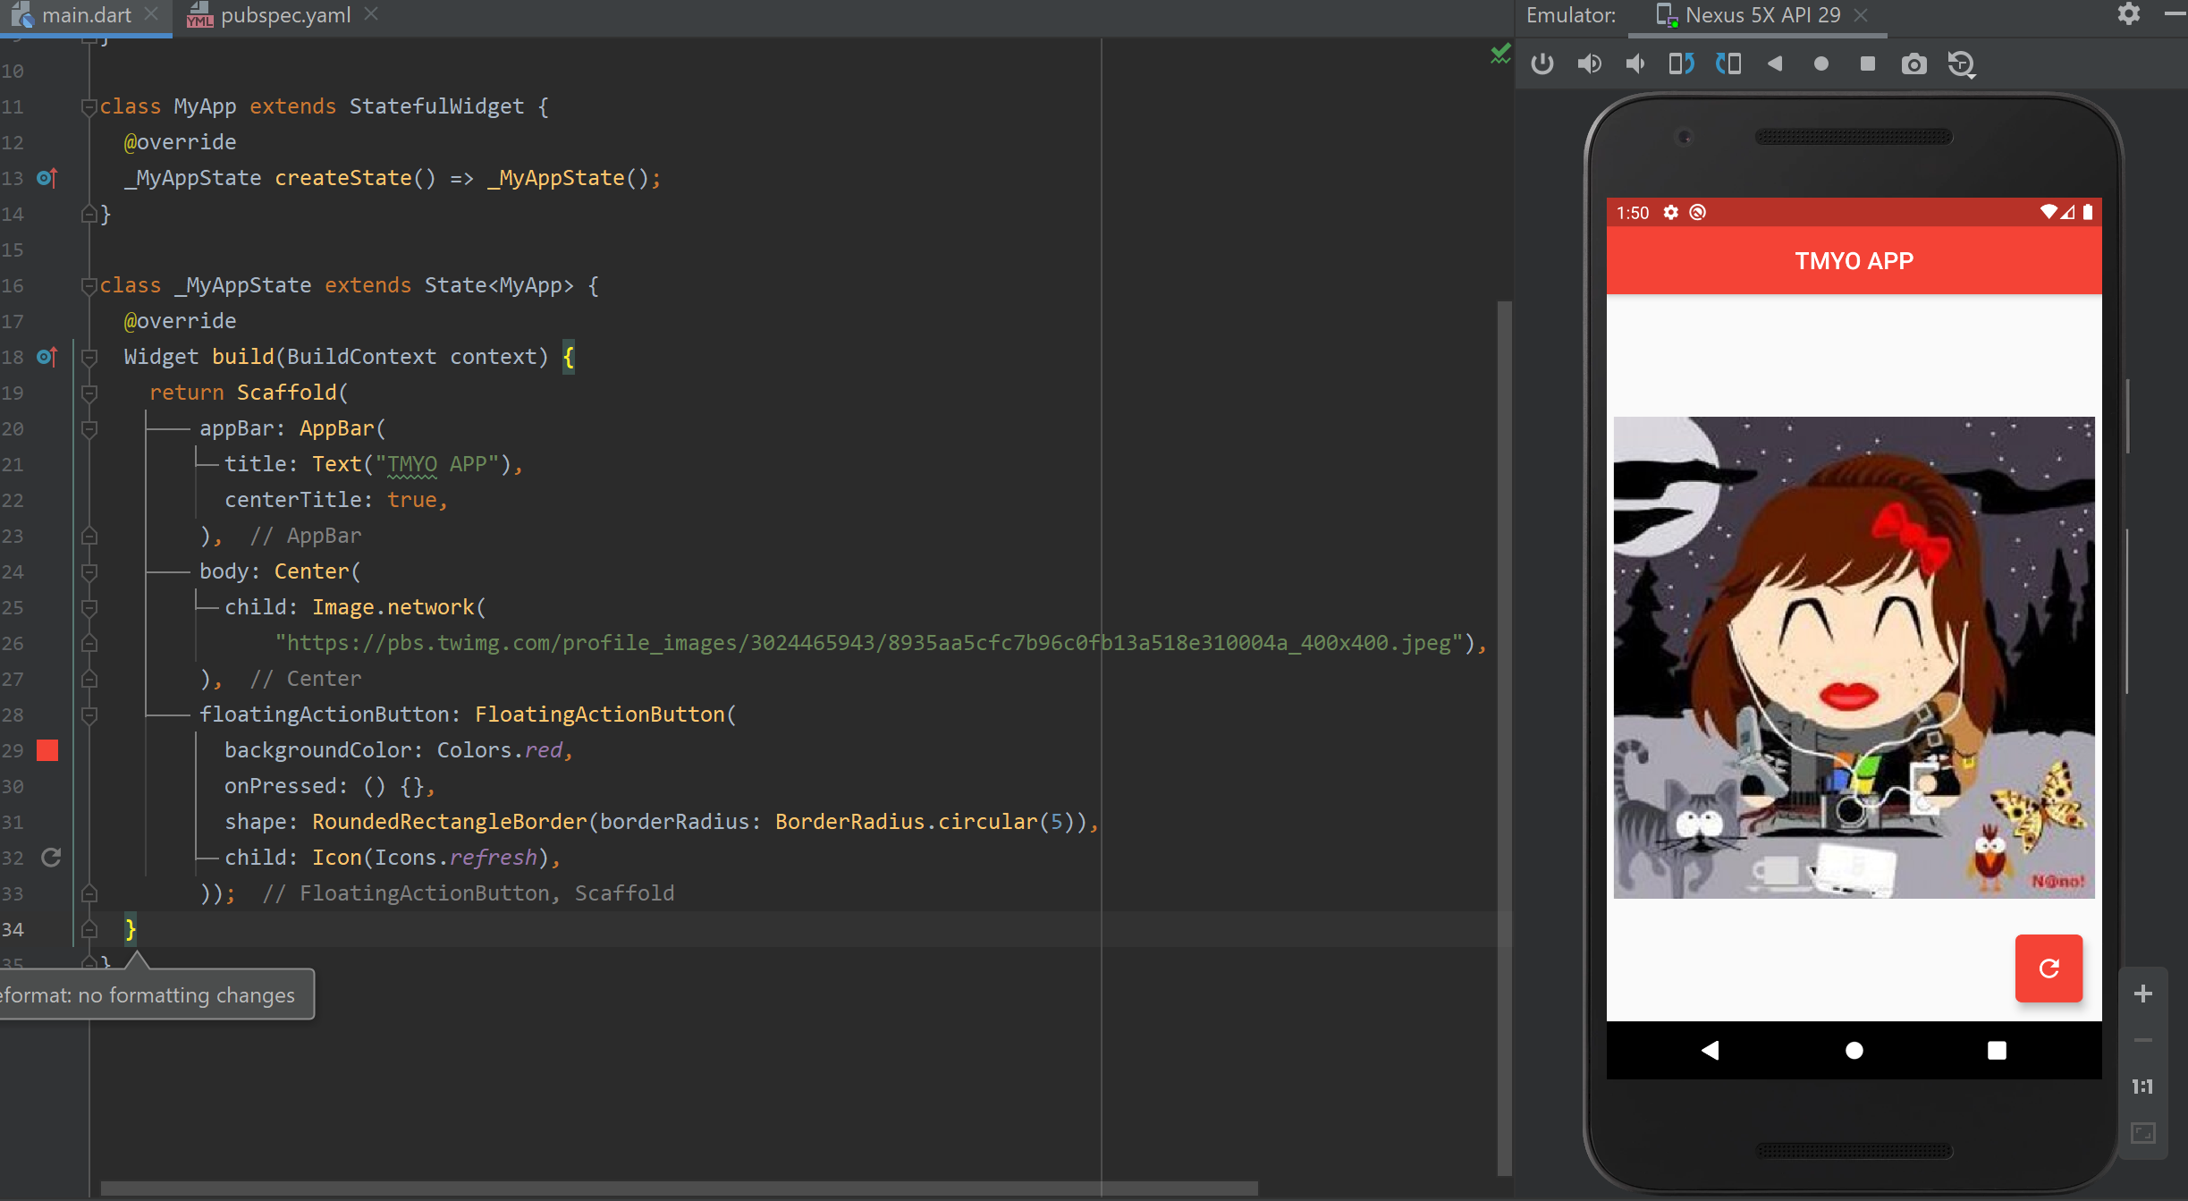
Display Images From Internet

Slide 7
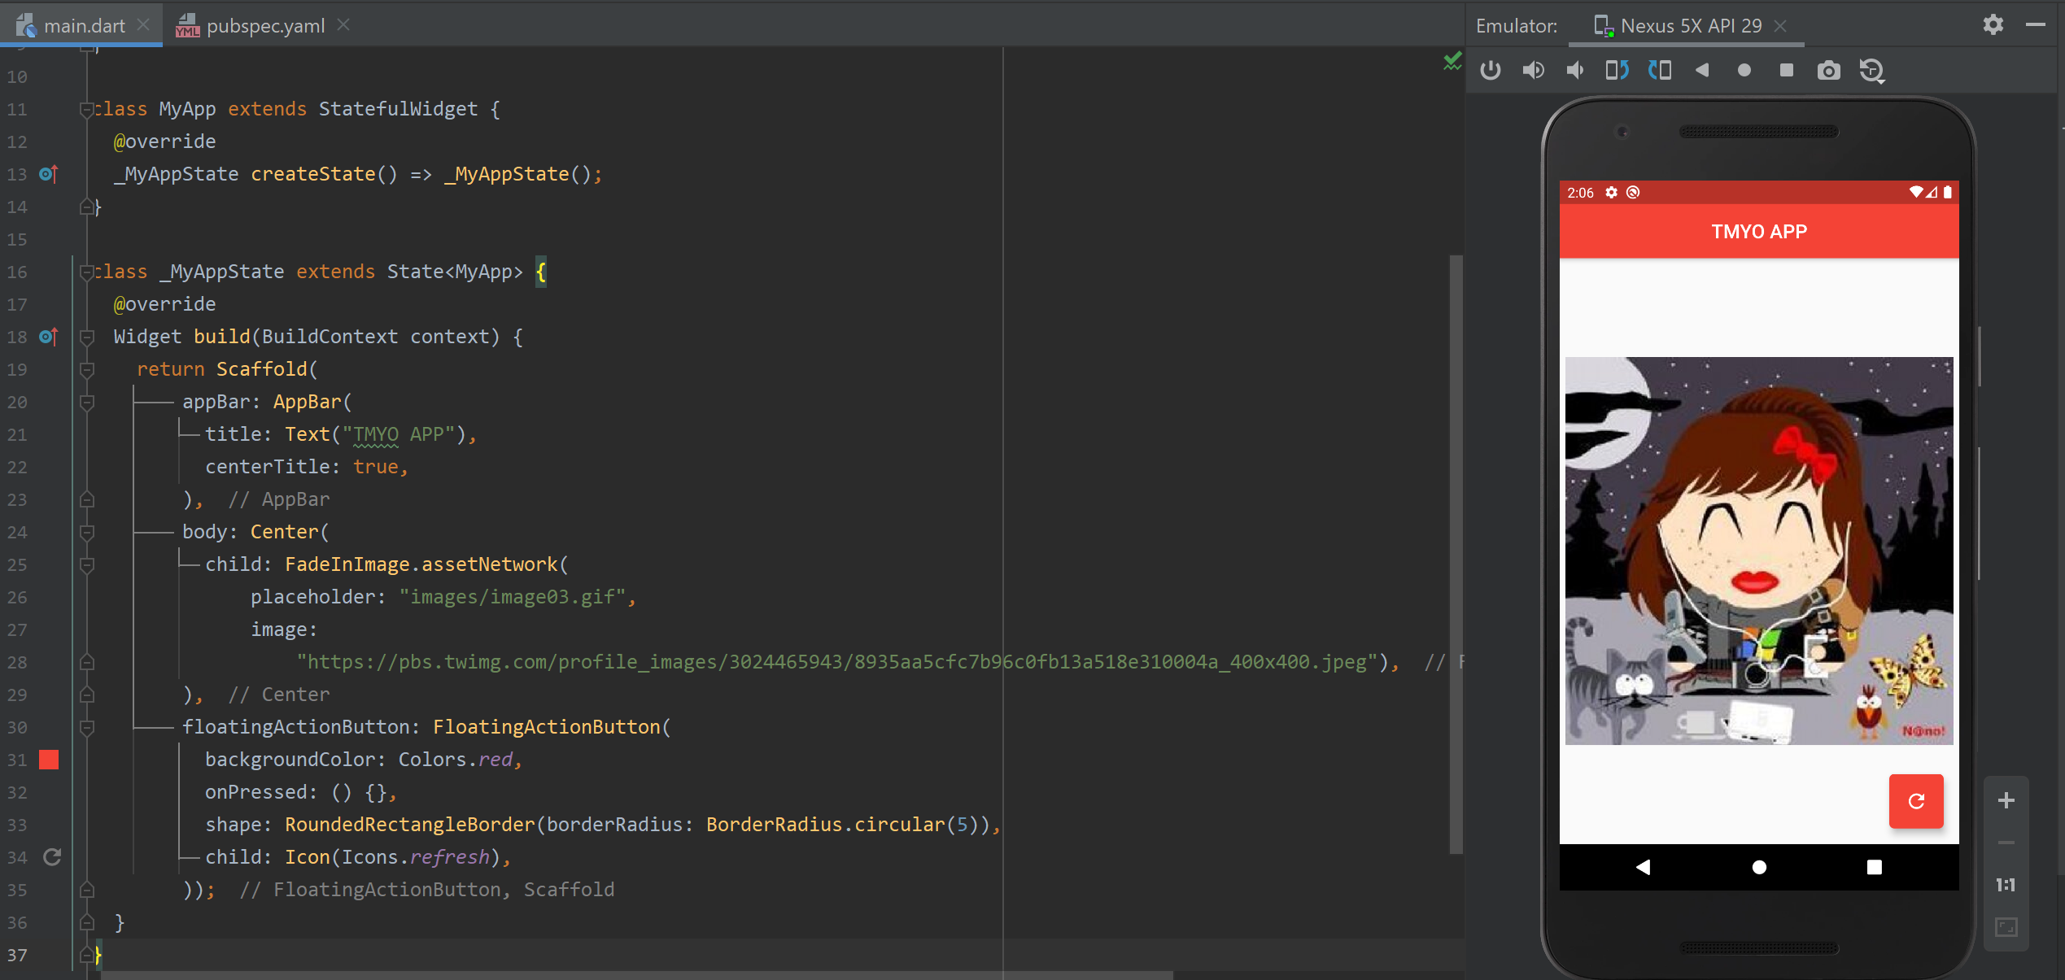
Display Images From Internet

Slide 8
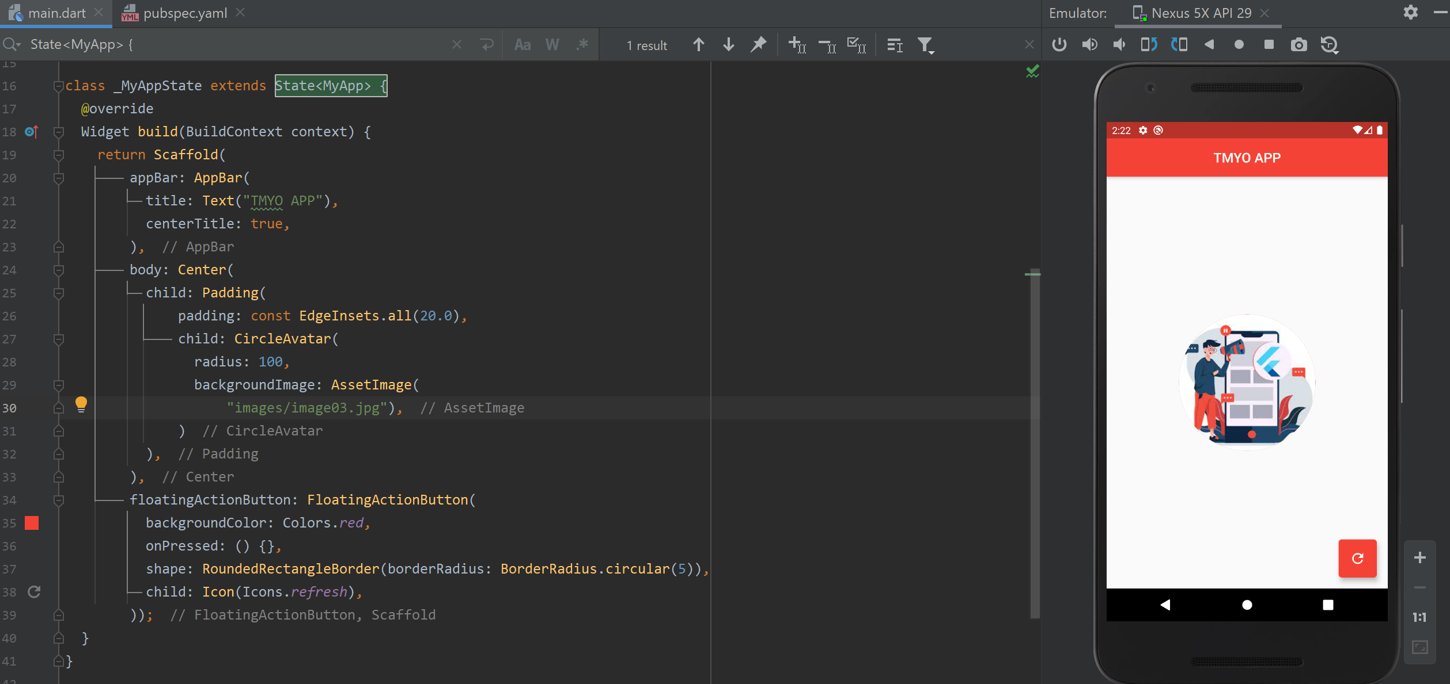
Display Images From Internet

Slide 9


